Slide 1
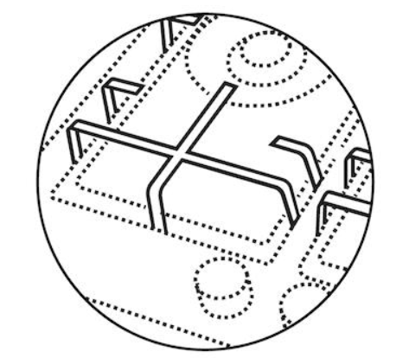
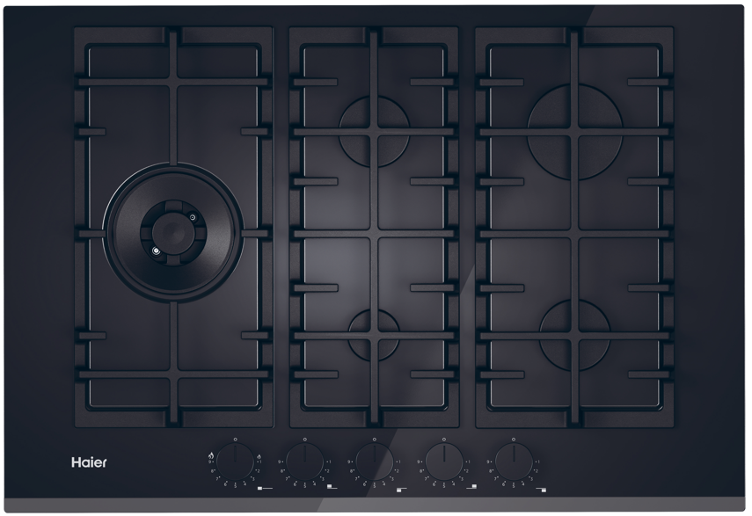
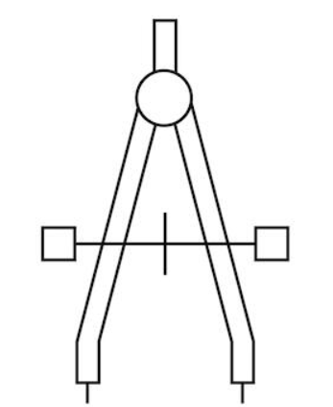
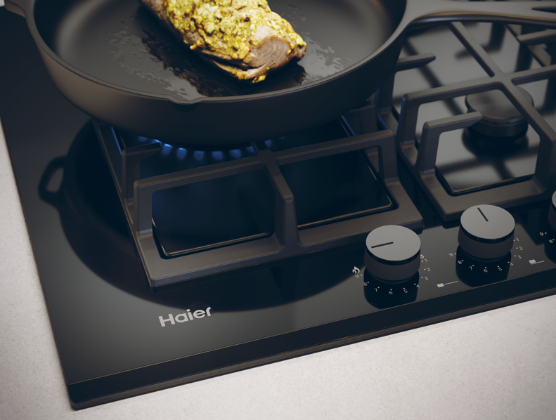
HAVG7WL4BPB
Plynová deska ID Series 6 – šířka 74,5 cm
5 hořáků, elektrické zapalování v knoflíku, bezpečnostní pojistka plynu, litinové mřížky, dvojitý hořák
Hlavní vlastnosti
Standardní typ media Metan (G20)
Alternativní typ media LPG (G30) – nutno přetryskovat
Počet hořáků 5
Celkový výkon (kW) 10,9
Jištění (A) L / 230V~ Zanedbatelná spotřeba
Kmitočet sítě (Hz) 50 až 60
Hořáky
1x DC MONO Ø 125 mm, 4,2 kW
2x SEMI-RAPID Ø 73 mm, 1,5 kW
1x RAPID Ø 98,5 mm, 2,7 kW
1x AUX Ø 54 mm, 1 kW
Funkce
Preci Flame – precizní nastavení síly plamenu (až 9 úrovní)
Elektrické zapalování v knoflíku
Dvojitý hořák
Bezpečnost
Bezpečnostní pojistka plynu
Konstrukce
Litinové podpěry hrnců (3x) – možno mýt v myčce nádobí
Knoflíky ovládání vpředu
Trysky na propan butan součástí balení
Délka napájecího kabelu 1034 mm
Vidlice 230 V není součástí dodávky
74,5 cm
Litinové podpěry hrnců
Silný plamen
Harmonický design, který perfektně ladí s celou řadou
ID Series 6
Logistická data
Kód 33803491
EAN 8059019092829
Barva Černé sklo
Provedení Zkosená přední hrana
Rozměry výrobku v x š x h (mm) 50 x 745 x 510
Čistá váha výrobku (kg) 17,38
Rozměry balení v x š x h (mm) 143 × 800 × 570
Hmotnost s obalem (kg) 18,36

